Slide 1
이진탐색트리 (binary search tree)

Slide 2
탐색트리
저장된 n개의 데이터에 대해 탐색, 삽입, 삭제, 갱신 등의 연산을 수행할 수 있는 자료구조
1차원 리스트나 연결리스트는 각 연산을 수행하는데 O(n) 시간이 소요
스택이나 큐는 특정 작업에 적합한 자료구조.
리스트 자료구조의 수행시간을 향상시키기 위한 트리 형태의 다양한 사전 자료구조
- 이진탐색트리, AVL트리, 2-3트리, 레드블랙트리, B-트리

Slide 3

이진탐색
이진탐색(Binary Search):
정렬된 데이터의 중간에 위치한 항목을 기준으로 데이터를 두 부분으로 나누어 가며 특정 항목을 찾는 탐색방법
binary_search(left, right, t):
[1] if left > right: return None # 탐색 실패 (즉, t가 리스트에 없음)
[2] mid = (left + right) // 2 # 중간 항목의 인덱스 계산
[3] if a[mid] == t: return mid # 탐색 성공
[4] if a[mid] > t: binary_search(left, mid-1, t) # 앞부분 탐색
[5] else: binary_search(mid+1, right, t) # 뒷부분 탐색

Slide 4
이진탐색 (binary search)
# 반복 이용
def binarySearch(a, key): # 반복
left = 0 # a = [ .....]
right = len(a)-1
while left <= right:
mid = (left + right)//2
# print(a[mid])
if key == a[mid]:
return True #return mid
elif key < a[mid]:
right = mid - 1
else:
left = mid + 1
return False # return -1
# 재귀 이용
def binarySearch1(a, key, left, right):
if left > right:
return False
else:
mid = (left + right)//2
# print(a[mid])
if key == a[mid]:
return True
elif key < a[mid]:
return binarySearch1(a, key, left, mid-1)
else:
return binarySearch1(a, key, mid+1, right)

Slide 5
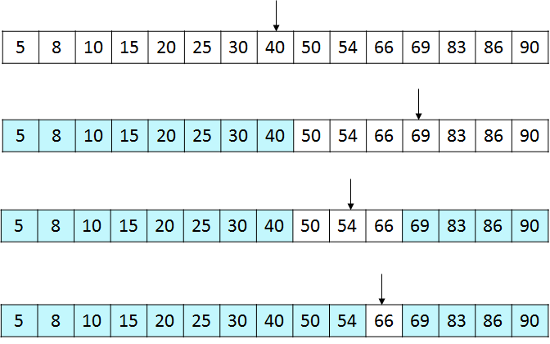
이진탐색으로 66을 찾는 과정
0
1
2
3
4
5
6
7
8
9
10
11
12
13
14

Slide 6
수행시간
T(n) = 입력 크기 N인 정렬된 리스트에서 이진탐색을 하는데 수행되는 키 비교 횟수
T(n)은 1번의 비교 후에 리스트의 1/2, 즉, 앞부분이나 뒷부분을 재귀호출하므로
T(n) ≤ T(n/2) + 1
T(1) = 1
T(n) ≤ T(n/2) + 1
≤ [T((n/2)/2) +1] + 1 = T(n/2²) + 2
≤ [T((n/2²)/2) +1] + 2 = T(n/2³) + 3
≤ ☹ ≤ T(n/2^{k}) + k
= T(1) + k, if n = 2^{k}, k = log₂n
= 1 + log₂n = O(logn)

Slide 7
탐색트리란?
탐색트리는 탐색을 위한 트리 기반의 자료구조이다.

Slide 8
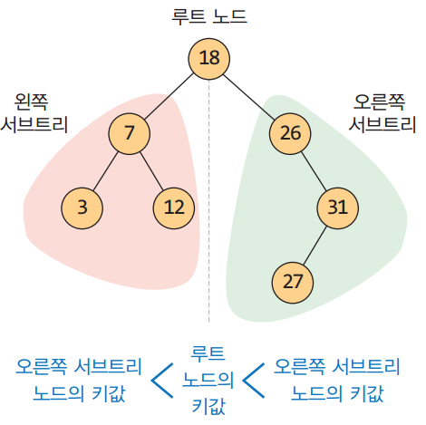
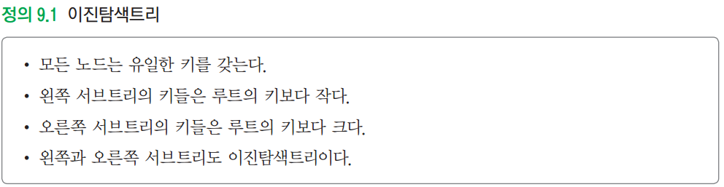
이진탐색트리란?
탐색을 위한 트리 기반의 자료구조이다.
이진탐색트리
이진트리기반의 탐색을 위한 자료 구조
효율적인 탐색을 위한 이진트리 기반의 자료구조

Slide 9
이진탐색트리의 연산
이진탐색트리: 노드 구조
탐색연산 (search)
삽입연산 (insert an element)
삭제연산 (delete an element with given key)
이진 탐색 트리의 성능 분석

Slide 10
이진탐색트리: 노드 구조
노드의 구조
(탐색키, 키에 대한 값)의 형태
class TreeNode:
def __init__(self, key, value, left=None, right=None):
self.key = key # 키 (key)
self.value = value # 값 (value)
self.left = left
self.right = right
class BST:
def __init__(self):
self.root = None

Slide 11
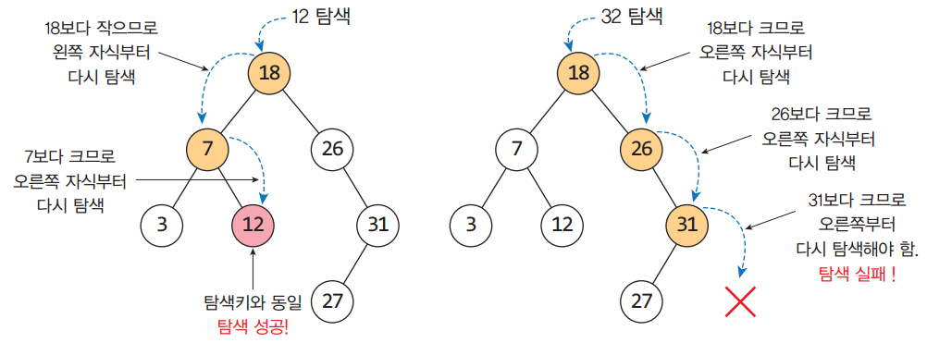
탐색 연산: 키를 이용한 탐색

Slide 12
탐색 연산: 순환과 반복
재귀(순환)와 반복 구조로 구현할 수 있음
# 반복 구조
def search1(self, key):
node = self.root
while node is not None:
if key == node.key:
return node.value
elif key < node.key:
node = node.left
else:
node = node.right
return None
# 재귀(순환) 이용
def search2(self, key):
return self._searchBst(self.root, key)
def _searchSubtree(self, node, key):
if node is None:
return None
elif key == node.key:
return node.value
elif key < node.key:
return self._searchSubtree(node.left, key)
else:
return self._searchSubtree(node.right, key)
수행시간: O(h)
(h: 이진탐색트리 높이)

Slide 13
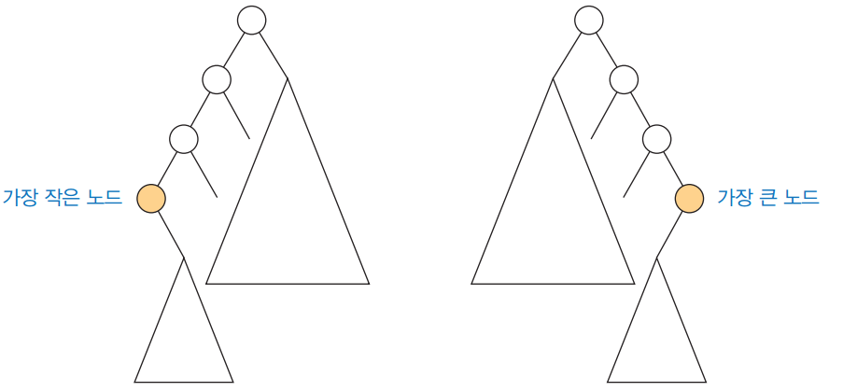
최대 키와 최소 키 찾는 연산
반복 이용
def maximum(self):
node = self.root
if node is None:
return None
while node.right != None:
node = node.right
return node.key
반복 이용
def minimum(self):
node = self.root
if node is None:
return None
while node.left != None:
node = node.left
return node.key

Slide 14
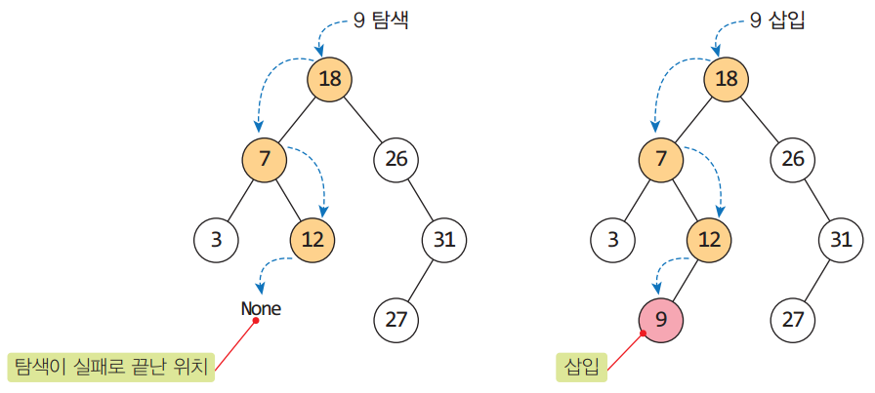
삽입 연산
탐 색에 실패한 위치 ➔ 노드를 삽입해야 하는 위치

Slide 15
삽입 연산 알고리즘
def insert(self, key, value):
self.root = self._insertSubtree(self.root, key, value)
def _insertSubtree(self, node, key, value): # 원소(key, value)가 저장된 노드를 반환
if node == None:
return TreeNode(key, value)
elif key < node.key: # 왼쪽 부트리에 노드를 삽입
node.left = self._insertSubtree(node.left, key, value)
elif key > node.key: # 오른쪽 부트리에 노드를 삽입
node.right = self._insertSubtree(node.right, key, value)
else:
pass
return node

Slide 16
삭제 연산
노드 삭제의 3가지 경우
1. 삭제하려는 노드가 단말 노드일 경우
2. 삭제하려는 노드가 하나의 왼쪽이나 오른쪽 서브 트리중 하나만 가지고 있는 경우
3. 삭제하려는 노드가 두개의 서브 트리 모두 가지고 있는 경우

Slide 17
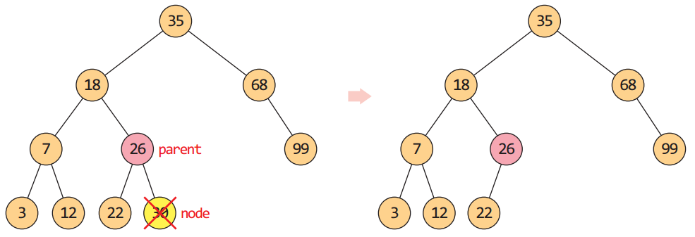
Case 1: 단말 노드 삭제

Slide 18
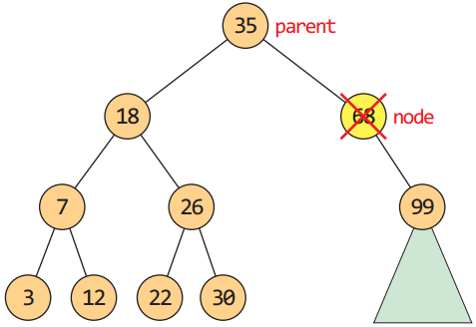
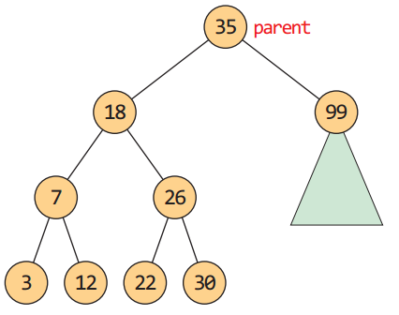
Case2: 자식이 하나인 노드의 삭제

Slide 19
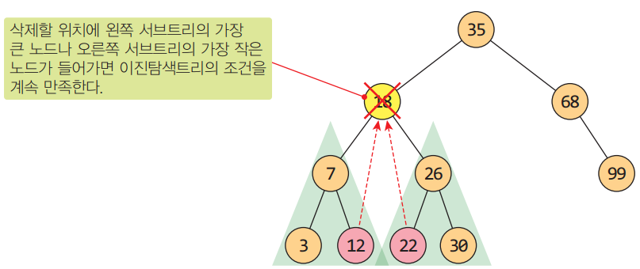
Case 3: 두 개의 자식을 가진 노드 삭제
가장 비슷한 값을 가진 노드를 삭제 위치로 가져옴
후계 노드의 선택

Slide 20
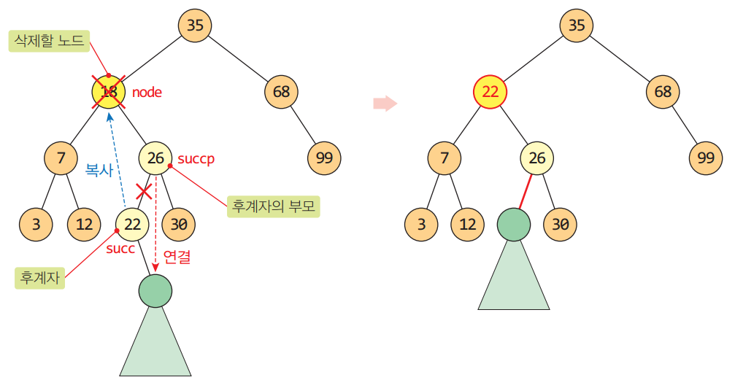
예) 노드 18 삭제

Slide 21
최소키 노드 찾기
# 주어진 키의 노드를 삭제하는데 이용
# node가 루트인 이진탐색트리에서 최소키 노드 반환
# 재귀 이용
def _minNode(self, node):
if node.left == None:
return node
else:
return self._minNode(node.left)
# 반복 이용
def _minNode(self, node):
if node is None:
return None
while node.left != None:
node = node.left
return node

Slide 22
삭제 연산 (주어진 키의 노드 삭제)
def delete(self, key):
self.root = self.deleteNode(self.root, key)
def _deleteNode(self,node,key): # node가 루트인 이진탐색트리에서 key와 같은 키의 노드 삭제
if node == None:
return None
if key < node.key: # 삭제할 키의 노드가 node의 왼쪽 부트리인 경우
node.left = self._deleteNode(node.left, key)
return node
elif key > node.key: # 삭제할 키의 노드가 node의 오른쪽 부트리인 경우
node.right = self._deleteNode(node.right, key)
return node
else: # node가 삭제할 키의 노드인 경우
if node.right == None: # node의 오른쪽 자식노드가 없을 경우
return node.left
if node.left == None: # node의 왼쪽 자식노드가 없을 경우
return node.right
rightMinNode = self._minNode(node.right) # node의 오른쪽 부트리에서 최소키의 노드를 찾음
node.key = rightMinNode.key # node의 오른쪽 부트리에서 최소키의 노드를 복사 node에 복사
node.value = rightMinNode.value
node.right = self._deleteNode(node.right, node.key) # node의 오른쪽 부트리에서 최소키의 노드를 삭제
return node

Slide 23
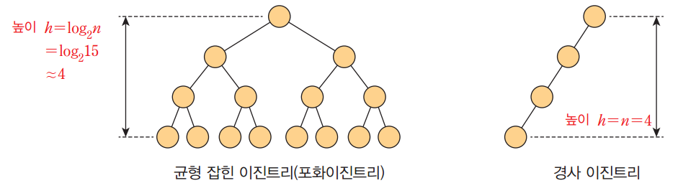
이진탐색트리의 성능
탐색, 삽입, 삭제 연산의 시간 트리의 높이에 비례함
연산 | 최악의 경우 | 가장 좋은 경우 | 평균적인 경우
탐색 | O(n) | O(log n) | O(log n)
삽입 | O(n) | O(log n) | O(log n)
삭제 | O(n) | O(log n) | O(log n)

Slide 24
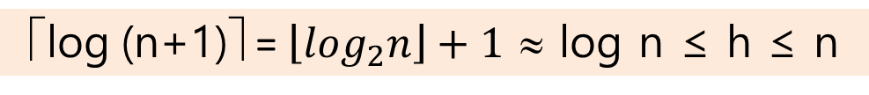
N개의 노드가 있는 이진탐색트리의 높이가 가장 낮은 경우는 완전이진트리 형태일 때이고, 가장 높은 경우는 편향이진트리
따라서 이진트리의 높이 h는 아래와 같다.
⎡log (n+1)⎤ = $\left\lfloor \log_{2}n\right\rfloor +1$ ≈ log n ≤ h ≤ n
가장 높이가 가장 이진탐색트리가 만들어질 경우:
키들이 증가하는 순서대로 원소가 삽입될 경우
비어있는 이진탐색트리에 n개의 키들이 랜덤한 순서대로 삽입한다고 가정했을 때, 트리의 높이는 약 1.39 log n이다

Slide 25
효율적인 이진탐색트리
Balanced binary search tree
높이를 O(logn)으로 유지함
- AVL 트리
- Red-black 트리
연산 | 최악의 경우
탐색 | O(log n)
삽입 | O(log n)
삭제 | O(log n)

Slide 26

AVL 트리
모든 노드의 왼쪽 부트리와 로른쪽 부트리의 높이 차이가 1 이하
N개의 노드로 이루어진 AVL 트리의 높이 ≤ 1.44 $\log_{2}n$
30
연산 | 최악의 경우
탐색 | O(log n)
삽입 | O(log n)
삭제 | O(log n)
10
40
5
20
50
15

